Slide 1
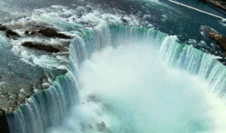
আজকের ক্লাসে সবাইকে
স্বাগত

Slide 2
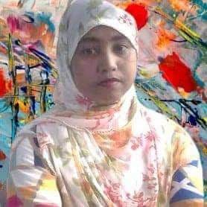
পরিচিতি
মোছাঃ শারমিন সুলতানা
সহকারি শিক্ষক
পোড়াহাটি সরকারি প্রাথমিক বিদ্যালয়
হরিণাকুণ্ডু, ঝিনাইদহ।
শ্রেণি: পঞ্চম
বিষয়: বাংলা
সময়: ৪০ মিনিট

Slide 3
এসো আমরা একটি ভিডিও দেখি
ভিডিওটিতে আমরা কি দেখতে পেলাম?
উওরঃ নায়াগ্রা জলপ্রপাত

Slide 4
আজ আমরা পড়ব
“ দেখে এলাম নায়াগ্রা”

Slide 5
শিখনফল
এই পাঠ শেষে শিক্ষার্থীরা যা শিখবে
শোনাঃ
১.২.১ উচ্চারিত পঠিত বাক্য , কথা মনোযোগ সহকারে শুনবে।
১.৩.৬ শুদ্ধ উচ্চারণে প্রশ্ন করতে ও উত্তর দিতে পারবে।
বলাঃ
১.১.১ যুক্তবর্ণ সহকারে তৈরি শব্দ স্পস্ট ও শুদ্ধভাবে বলতে পারবে ।
১.২.১ যুক্তবর্ণ সহকারে তৈরি শব্দযুক্ত বাক্য স্পস্ট ও শুদ্ধভাবে বলতে পারবে।
পড়াঃ
১.৩.১ পাঠে ব্যবহৃত যুক্তব্যঞ্জন সংবলিত শব্দ শুদ্ধ উচ্চারণে পরতে পারবে।
লেখাঃ
1.4.1 যুক্তবর্ণ ভেঙে লিখতে পারবে ।
1.5.1 পাঠে ব্যবহৃত শব্দ দিয়ে নতুন নতুন বাক্য লিখতে পারবে

Slide 6
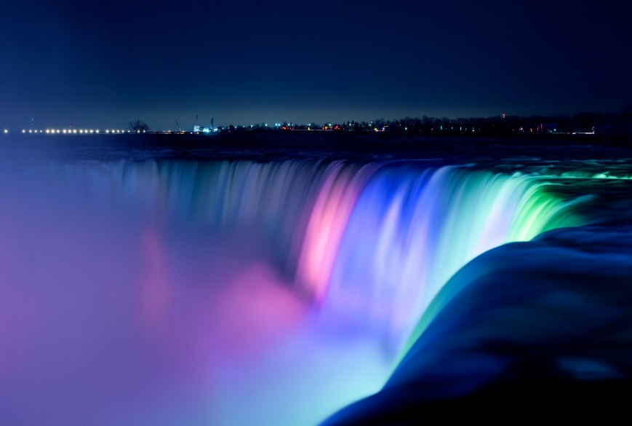
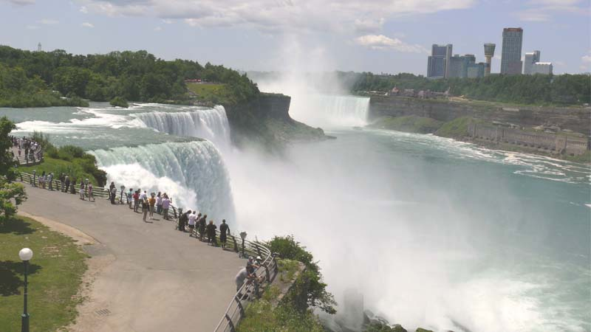
বিভিন্ন রূপে নায়াগ্রা জলপ্রপাতের ছবি দেখি

Slide 7
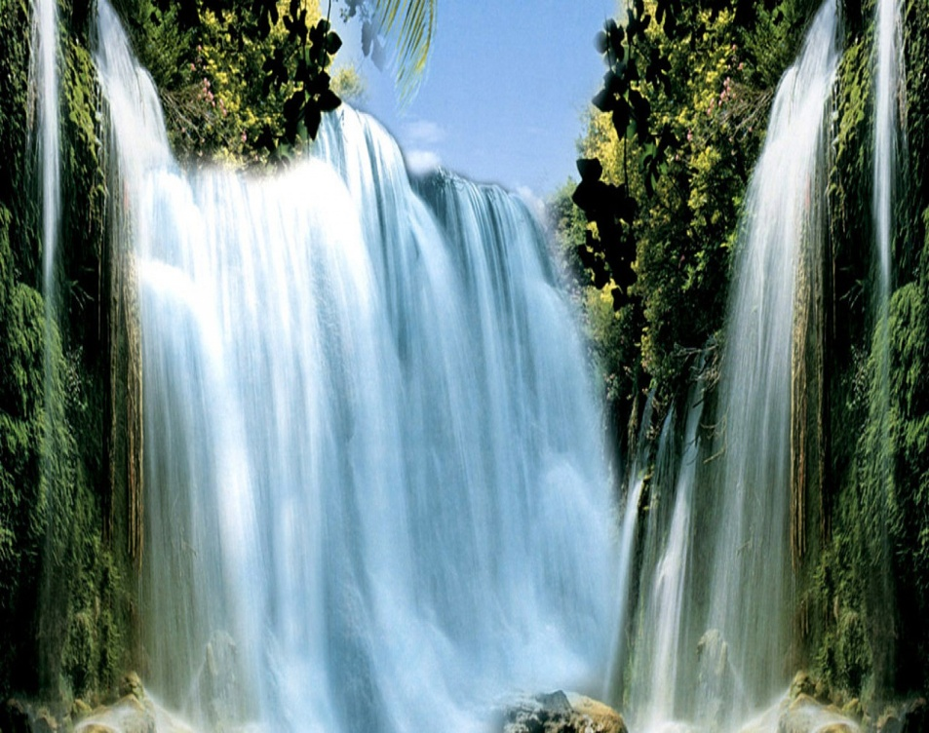

Slide 8
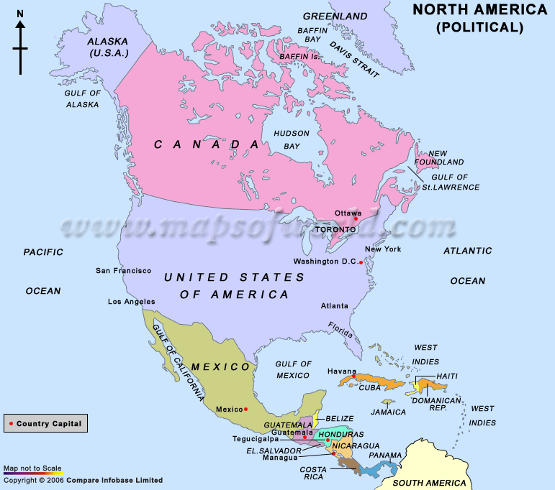
কানাডার টরন্টো
কানাডা
টরন্টো

Slide 9
শিক্ষকের আদর্শ পাঠ

Slide 10
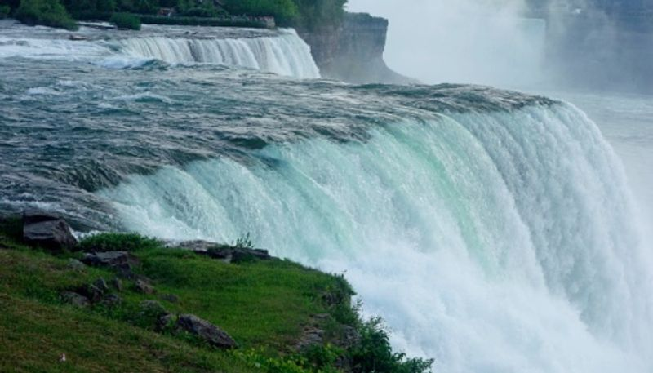
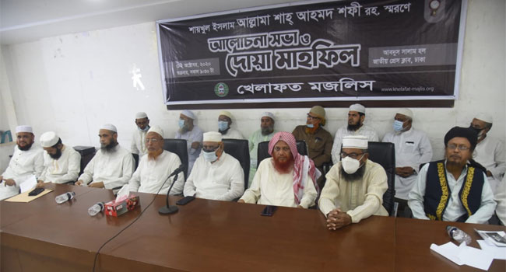
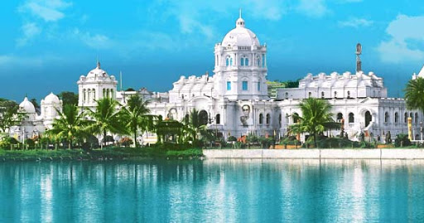
শব্দগুলোর অর্থ জেনে নিই
নদীর খাড়া ঢালের উপর দিয়ে নিচে পানি প্রবাহ
জলপ্রপাত
আসর
মজলিস
বিদেশ
অন্য দেশ

Slide 11
যুক্তবর্ণ পরিচিতি
বন্ধু
ধ
ন্ধ
ন
অন্ধ
চ্ছ
ইচ্ছা
ইচ্ছা
ছ
চ
গল্প
অল্প
ল্প
ল
প

Slide 12
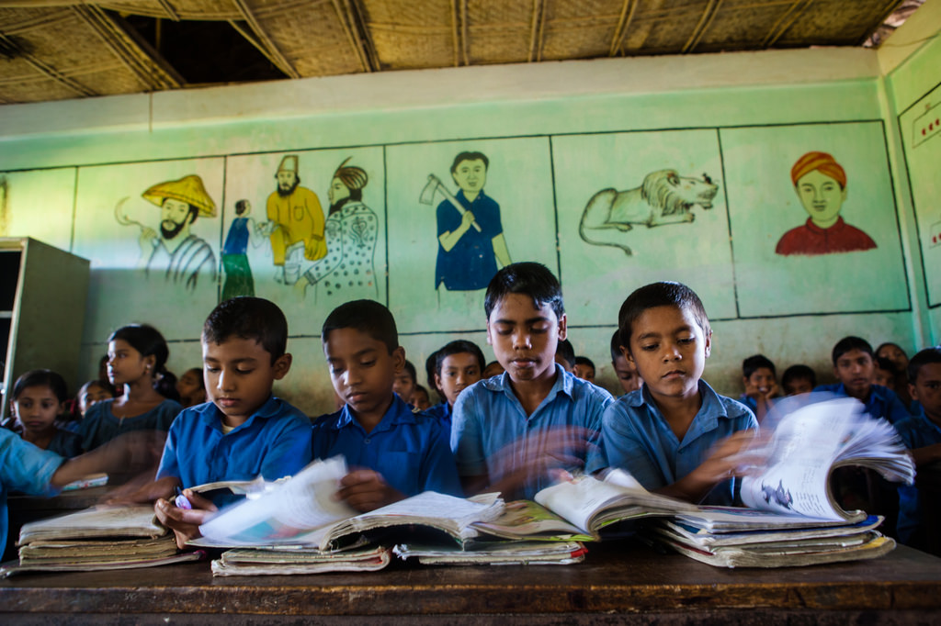
শিক্ষার্থীর সরব পাঠ

Slide 13
মূল্যায়ন
নিচের প্রশ্নগুলোর উত্তর দাও
১। পৃথিবীর বৃহত্তম জলপ্রপাত কোনটি?
উত্তরঃ নায়াগ্রা
।
২। নায়াগ্রা কোথায় অবস্থিত?
উত্তরঃ কানাডার টরন্টোতে
নিচের যুক্তবর্ণ ভেঙে শব্দ তৈরি করে খাতায় লিখ।
ন্ধ,ল্প,ণ্ট,চ্ছ

Slide 14
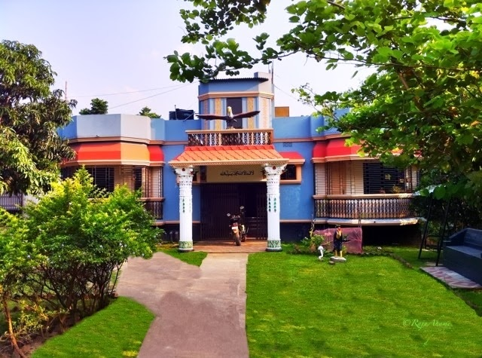
বাড়ীর কাজ
তোমার দেখা একটি দর্শনীয় জায়গা সম্পর্কে অনুচ্ছেদ লিখে আনবে।

Slide 15
আজকের মত
সবাইকে
ধন্যবাদ

